Slide 1
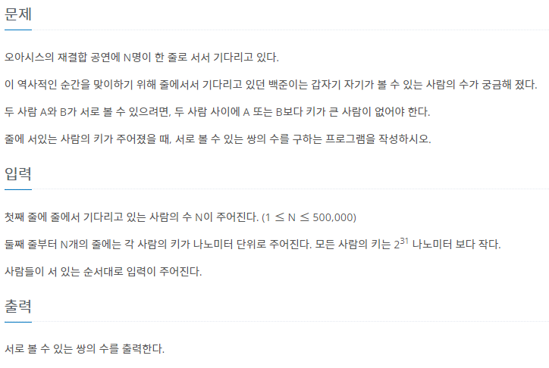
3015_오아시스 재결합

Slide 2
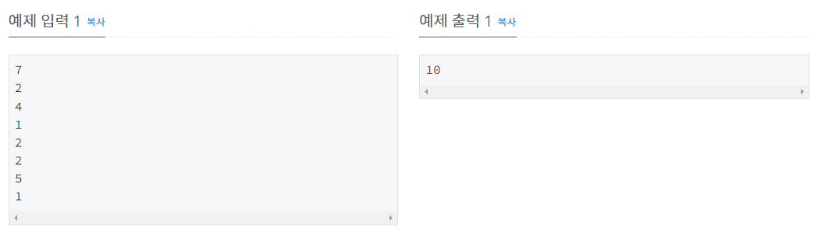
3015_오아시스 재결합

Slide 3

3015_오아시스 재결합
lines
cnt = 0
2
4
1
2
2
5
1
5
4
2
2
2
1
1

Slide 4

3015_오아시스 재결합
lines
cur
cnt = 1
2
4
1
2
2
5
1
5
4
2
2
2
1
1

Slide 5

3015_오아시스 재결합
lines
cur
cnt = 1
2
4
1
2
2
5
1
tmp
5
2
2
1
4
2
5
4
2
2
2
1
1

Slide 6
3015_오아시스 재결합
lines
cnt = 1
2
4
1
2
2
5
tmp
5
2
2
1
4
2
5
4
2
2
2
1

Slide 7

3015_오아시스 재결합
lines
cur
cnt = 1
2
4
1
2
2
5
tmp
2
2
1
4
2
5
4
2
2
2
1

Slide 8
3015_오아시스 재결합
lines
cur
cnt = 2
2
4
1
2
2
5
tmp
2
2
1
4
2
5
4
2
2
2
1

Slide 9
3015_오아시스 재결합
lines
cur
cnt = 2
2
4
1
2
2
5
tmp
2
2
1
4
2
5
4
2
2
2
1

Slide 10

3015_오아시스 재결합
lines
cur
cnt = 2
2
4
1
2
2
5
tmp
prev = 2
2
2
1
4
2
5
4
prev
2
2
2
1

Slide 11
3015_오아시스 재결합
lines
cur
cnt = 3
2
4
1
2
2
5
tmp
prev = 2
2
2
1
4
2
5
4
prev
2
2
2
1

Slide 12
3015_오아시스 재결합
lines
cur
cnt = 3
2
4
1
2
2
5
tmp
prev = 2
2
2
1
4
2
5
4
prev
2
2
2
1

Slide 13
3015_오아시스 재결합
lines
cur
cnt = 3
2
4
1
2
2
5
tmp
prev = 2
2
2
1
4
2
5
4
2
prev
2
2
1

Slide 14
3015_오아시스 재결합
lines
cur
cnt = 4
2
4
1
2
2
5
tmp
prev = 2
2
2
1
4
2
5
4
2
prev
2
2
1

Slide 15
3015_오아시스 재결합
lines
cur
cnt = 4
2
4
1
2
2
5
tmp
prev = 2
2
2
1
4
2
5
prev
4
2
2
2
1

